Slide 1

Participación de escuelas intermedias - 6.° grado
Cómo protegerse de los acosadores en línea

Slide 2

LA PREVENCIÓN A TRAVÉS DE LA EDUCACIÓN ES LA SOLUCIÓN
Connect for Freedom es una organización 501(c)(3) sin fines de lucro comprometida a proporcionar materiales gratuitos sobre seguridad en línea y concientización sobre la trata de personas a aquellas partes que estén interesadas dentro del entorno educativo.

Slide 3
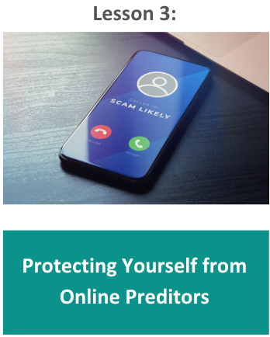
Lección
Resumen de la lección
Vulnerabilidades que aprovechan los delincuentes
Señales de alerta en línea
Video “Módulo 2 sobre sextorsión” de Auroris Media (6 min.)
Preguntas de debate
Video “Módulo 3 sobre sextorsión” de Auroris Media (6 min.)
Preguntas de debate
Sugerencias de privacidad
Recordatorios adicionales
Folleto del NCMEC: Has enviado un mensaje sexual
Actividad
Cómo protegerse de los acosadores en línea

Slide 4

Vulnerabilidades que aprovechan los delincuentes
Falta de apoyo familiar y de amigos
Antecedentes familiares de abuso, adicción o problemas de salud mental
Antecedentes de fugas del hogar
Inestabilidad financiera
Baja autoestima
Antecedentes de traumas
Intervención en el sistema de protección infantil o de justicia de menores
No aceptación de la orientación sexual
Eres muy maduro o madura para tu edad.
¿Me enviarías una foto?
Fuente: https://www.missingkids.org/theissues/trafficking

Slide 5
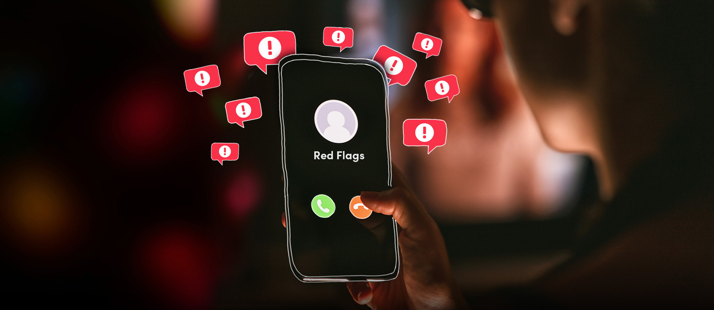
Señales de alerta en línea
Te hace preguntas personales.
Inicia conversaciones sobre sexo e intimidad.
Te envía fotos inapropiadas.
Te pide fotos tuyas.
Te hace sentir incómodo o incómoda.
Intenta verse contigo en persona.
Quiere seguir todas tus cuentas de redes sociales en varias aplicaciones.
Se enoja contigo si no estás conectado o conectada.
Te aísla de tus amigos y familiares.
Habla mal de otras personas de tu entorno.
Señales de alerta
Fuente: https://www.missingkids.org/theissues/onlineenticement

Slide 6

Video “Módulo 2 sobre sextorsión” de Auroris Media
Fuente: https://vimeo.com/718061896
Duración: 6:29 minutos

Slide 7
Guía de debate del “Módulo 2 sobre sextorsión” de Auroris Media
Haz clic aquí para acceder a la Guía de debate y las preguntas del “Módulo 2 sobre sextorsión” de Auroris Media y NCMEC.

Slide 8

Video “Módulo 3 sobre sextorsión” de Auroris Media
Fuente: https://vimeo.com/717550746
Duración: 5:52 minutos

Slide 9
Guía de debate del “Módulo 3 sobre sextorsión” de Auroris Media
Haz clic aquí para acceder a la Guía de debate y las preguntas del “Módulo 3 sobre sextorsión” de Auroris Media y NCMEC.

Slide 10
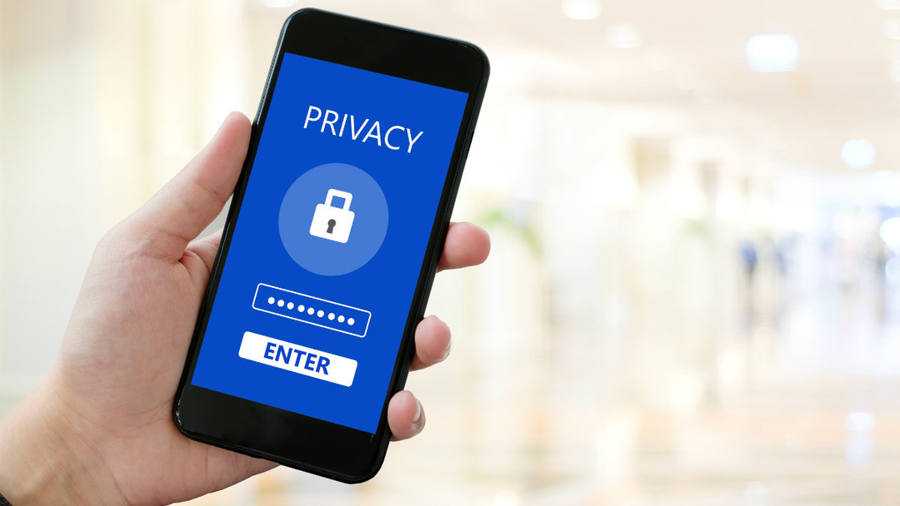
Sugerencias sobre privacidad
Elige una contraseña diferente para cada cuenta.
Utiliza los ajustes de privacidad.
Elige cuidadosamente a tus amigos.
Limita el acceso a tu ubicación.
Busca el símbolo del candado o “https”.
No compartas ninguna información personal en línea.
No compartas las contraseñas.
No compartas ni reenvíes contenido explícito.
PRIVACIDAD
ACCEDER
Fuente: Kent Place & Connect for Freedom Workshop 2023

Slide 11

Recordatorios adicionales
Haz capturas de pantalla de cualquier cosa que parezca peligrosa.
Bloquea a las personas que muestren un comportamiento inapropiado o depredador.
Bloquear
Fuente: https://www.missingkids.org/netsmartz/home

Slide 12

Recordatorios adicionales
Presenta una denuncia ante la policía, ofreciendo la mayor cantidad de información posible sobre quién está involucrado y de qué maneras.
Llama a Cybertipline para denunciar posibles abusos o explotación y recibir recomendaciones adicionales sobre los pasos a seguir.
Fuente: https://www.missingkids.org/netsmartz/home

Slide 13

Actividad
JUGUEMOS

Slide 14
Actividad
Recomendamos jugar a
Cuestionario de las 5 preguntas más importantes
Seguridad en línea y engaño de menores en línea.

Slide 15

FIN

Slide 16
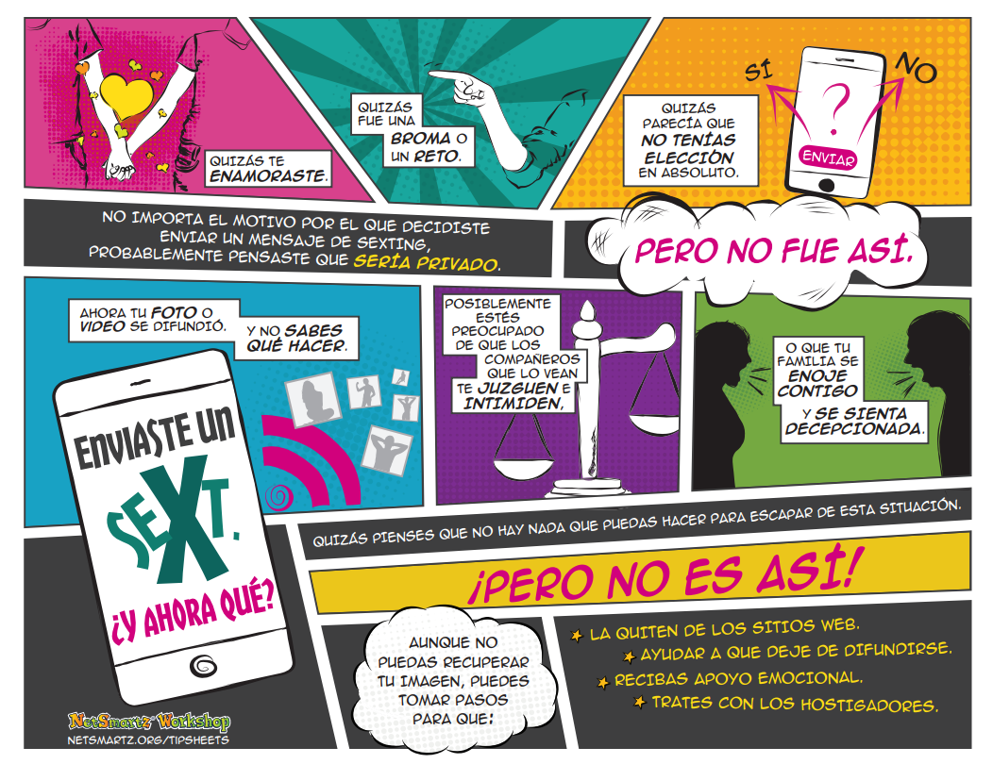
Folleto de la lección del NCMEC

Slide 17
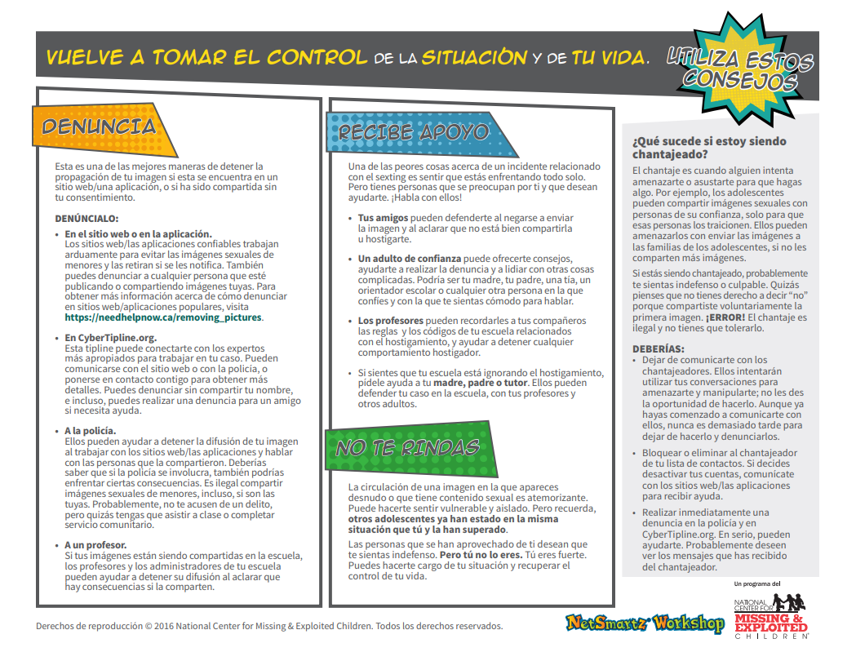
Folleto de la lección del NCMEC

Slide 18
Enlaces a los materiales de la lección
Video “Módulo 2 sobre sextorsión” de Auroris Media
Guía de debate del “Módulo 2 sobre sextorsión” de Auroris Media y NCMEC
Video “Módulo 3 sobre sextorsión” de Auroris Media
Guía de debate del “Módulo 3 sobre sextorsión” de Auroris Media y NCMEC
Folleto de NCMEC “You Sent a Sext” (Enviaste un mensaje sexual)
Cuestionario de las 5 preguntas más importantes sobre Seguridad en línea y engaño de menores en línea

Slide 19
Resumen de la lección
Vulnerabilidades que aprovechan los delincuentes:
Falta de apoyo familiar y de amigos
Antecedentes familiares de abuso, adicción o problemas de salud mental
Antecedentes de fugas del hogar
Inestabilidad financiera
Baja autoestima
Antecedentes de traumas
Intervención en el sistema de protección infantil o de justicia de menores
No aceptación de la orientación sexual
Señales de alerta en línea:
Alguien que envía fotos inapropiadas.
Te habla de sexo.
Te pide fotos tuyas.
Intenta verse contigo en la vida real.
Sigue todos tus perfiles.
Te hace muchas preguntas personales.
Se enfada si no estás conectado o conectada.

